Slide 1
CHAPTER 02 OpenCV 개요
PART 01 영상 처리 개요 및 OpenCV 소개

Slide 2
목차
2.1 OpenCV 소개
2.2 설치
2.3 비주얼 스튜디오에서 OpenCV 디렉터리 설정하기
2.4 간단한 OpenCV API 사용하기

Slide 3
2.1 OpenCV 소개
OpenCV - Open Source Computer Vision Library
영상 처리와 컴퓨터 비전 관련 및 머신 러닝 오픈 소스 라이브러리
2,500개가 넘는 알고리즘으로 구성
영상 처리, 컴퓨터 비전, 기계 학습과 관련된 전통적인 알고리즘
얼굴 검출과 인식, 객체 인식, 객체 3D 모델 추출, 스테레오 카메라에서 3D 좌표 생성
고해상도 영상 생성을 위한 이미지 스티칭, 영상 검색, 적목 현상 제거, 안구 운동 추적
딥러닝 관련 심층신경망(DNN) 도 지원
C, C++, 파이썬(Python), 매트랩 인터페이스 제공
윈도우즈, 리눅스, 안드로이드, 맥 OS 등 다양한 운영체제 지원
MX(MultiMedia eXtension)와 SSE(Streaming SIMD Extensions) 명령어 통해 고속의 알고리즘 구현
CUDA와 OpenCL 인터페이스 개발

Slide 4
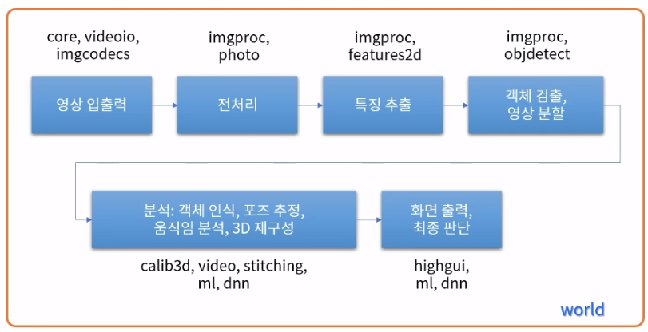
2.1 OpenCV 소개
OpenCV 모듈
OpenCV는 모듈이라고 부르는 다수의 라이브러리들의 집합
OpenCV모듈은 크게 메인 모듈과 추가 모듈로 나눌 수 있음
OpenCV 메인 모듈
핵심 기능, 널리 사용되는 기능, 기반 기능(infrastructure)
OpenCV 추가 모듈
최신 기능, 널리 사용되지 않는 가능, 특허, HW 의존적 기능(CUDA) 등

Slide 5
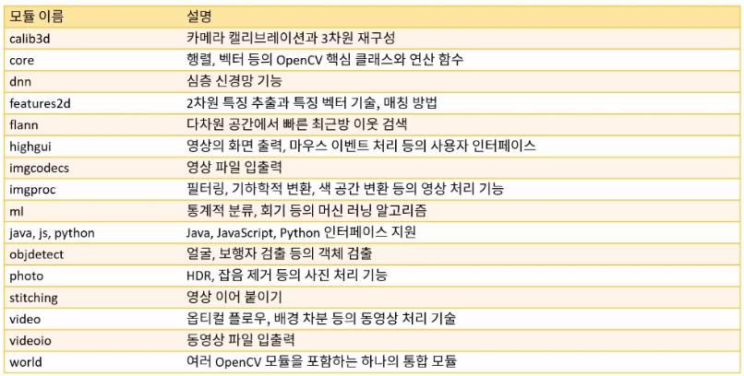
2.1 OpenCV 소개

Slide 6
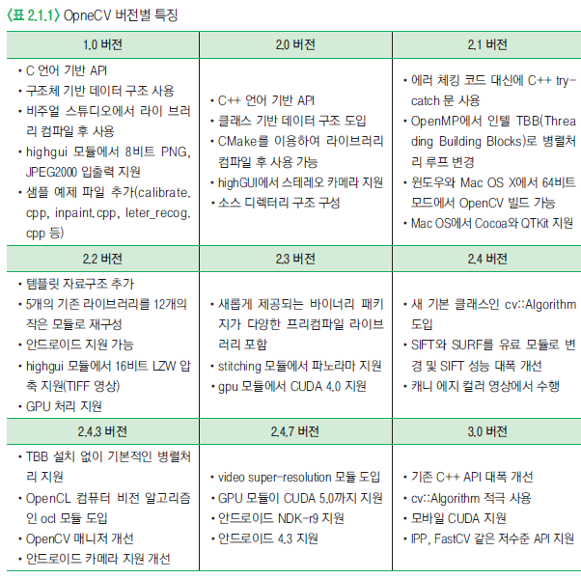
2.1 OpenCV 소개

Slide 7
2.2 OpenCV 관련 패키지 설치.
OpenCV 설치
공식 사이트(http://opencv.org)
pip install opencv-contrib-python
Numpy 설치
공식 사이트(http://https://numpy.org/doc/
pip install numpy
Matplotlib 설치
공식 사이트(https://matplotlib.org/stable/index.html)
pip install matplotlib
Tensorflow 설치
공식 사이트(https://www.tensorflow.org/api_docs/python/tf/all_symbols)
pip install tensorflow
PIL 설치
공식 사이트(https://pillow.readthedocs.io/en/stable/)
pip install pillow
기타
pip install youtube_dl ( 유투브 다운로드 )
pip install pafy ( 유투브 메타 데이터 )

Slide 8
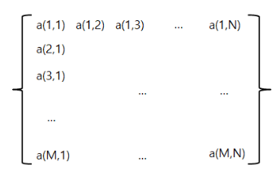
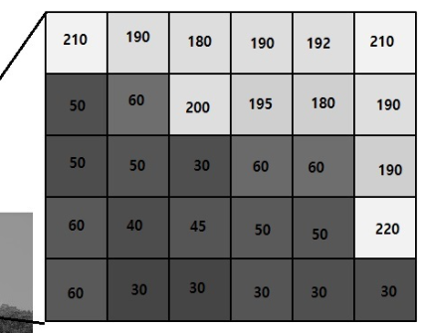
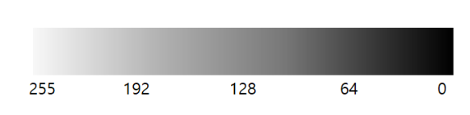
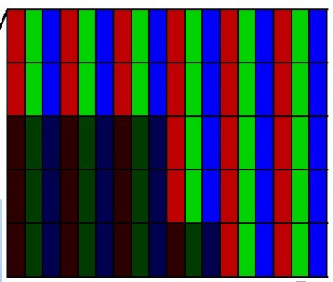
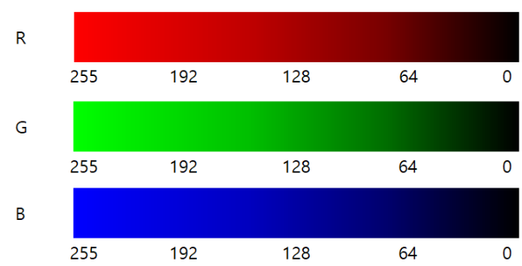
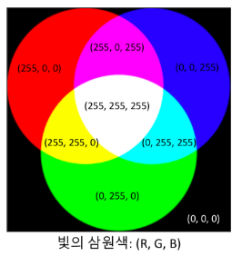
2.3 영상의 구조와 표현 방법
픽셀( pixel )
픽셀은 영상을 구성하는 최소 단위이며, 밝기 또는 색상을 표현
2차원으로 구성된 픽셀로 영상이 이루어 진다.
Unsigned char 자료형(8 bit = 255)
3 X Unsigned char
자료형( (255,255,255) )
Size = 8 bit X 3

Slide 9
2.3 영상 파일 형식
BMP
BMP란 비트맵(bitmap) 이미지 파일 형식
이미지를 픽셀 단위로 저장하는 래스터 그래픽 형식
압축이 되어 있지 않아서 용량이 크다
여러 컬러를 지원하고, 투명도 설정이 가능하며, 알파 채널을 지원하기 때문에 이미지 편집에 용이하다는 장점
JPG
JPG(Joint Photographic Experts Group) 래스터 그래픽 파일 형식
압축이 되어 있기 때문에 이미지를 여러 번 저장하면 이미지 품질이 저하
투명도 설정이 불가능하고 알파 채널을 지원하지 않는 단점
압축률 설정이 가능,
GIF
GIF(Graphics Interchange Format) 이미지를 저장하는 래스터 그래픽 파일 형식 GIF 파일은 256색까지만 지원. 애니메이션 이미지 가능, 압축이 가능
PNG
PNG(Portable Network Graphics)이미지를 저장하는 래스터 그래픽 파일 형식 중 하나입니다.
원본 이미지와 거의 동일한 품질을 유지, 투명도 설정이 가능, 압축률 조절 가능
다양한 색상 지원

Slide 10
2.4 영상 및 비디오 입출력
cv2.imread(filename)-> return 영상 입력
cv2.imwrite(filename) 영상파일 출력
cv2.namedWindow(winname) 윈도우 생성
cv2.imshow(winname) 윈도우 표시
cv2.waitKey([, delay]) 키보드 입력 대기
cv2.destroyWindow(winname) 윈도우 파괴
cv2.destroyAllWindows() 모든 윈도우 파괴

Slide 11
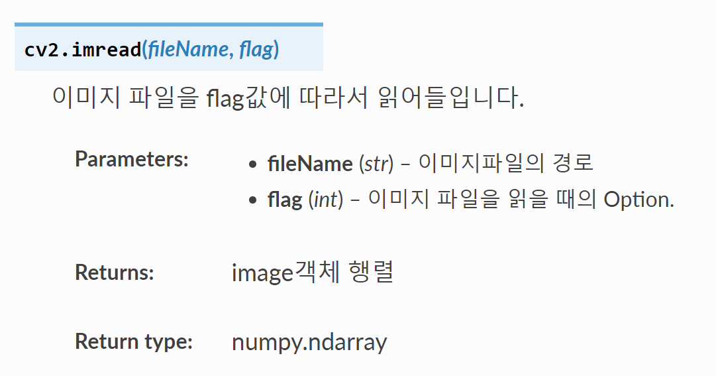
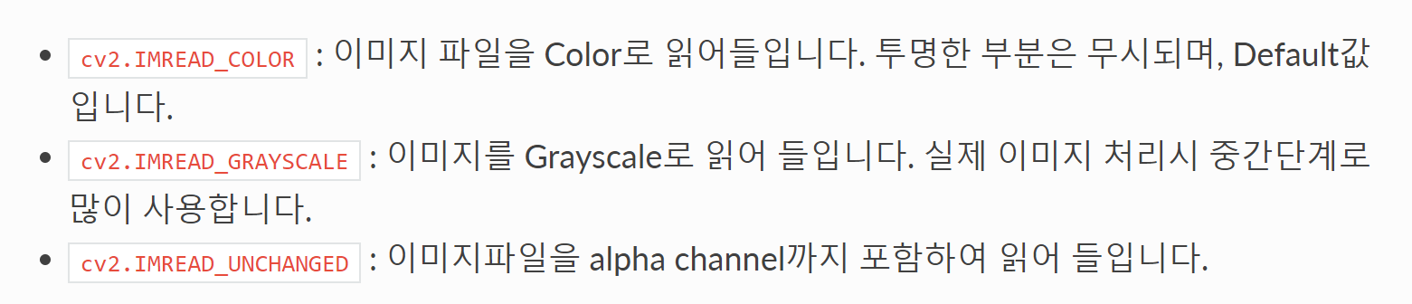
2.4 cv2.imread

Slide 12
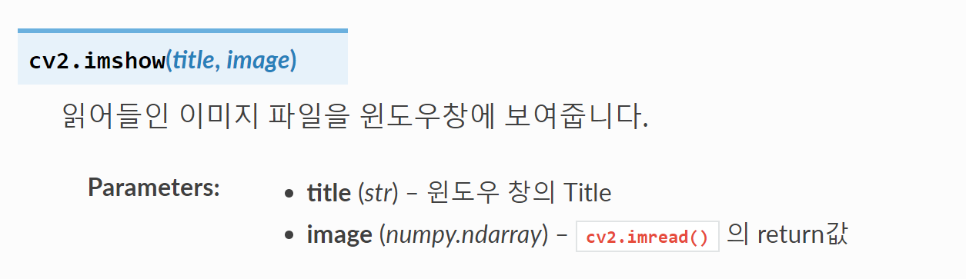
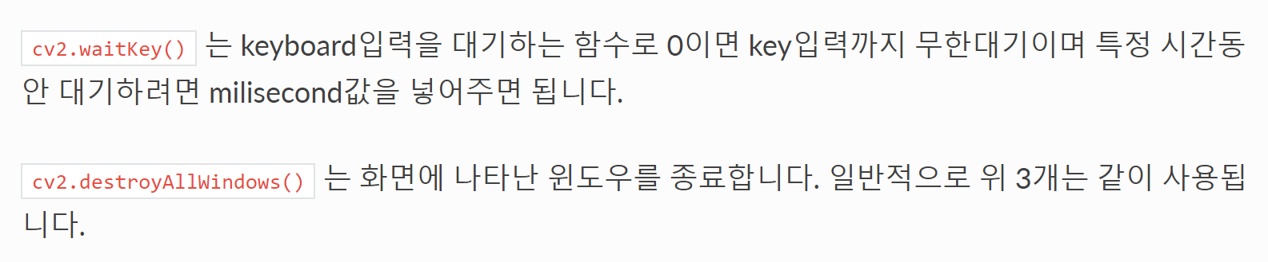
2.4 cv2.imshow()

Slide 13
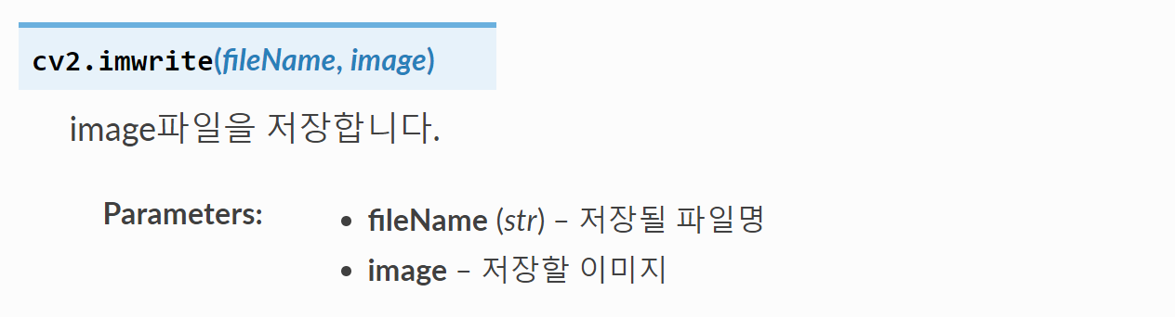
2.4 cv2.imwrite()

Slide 14
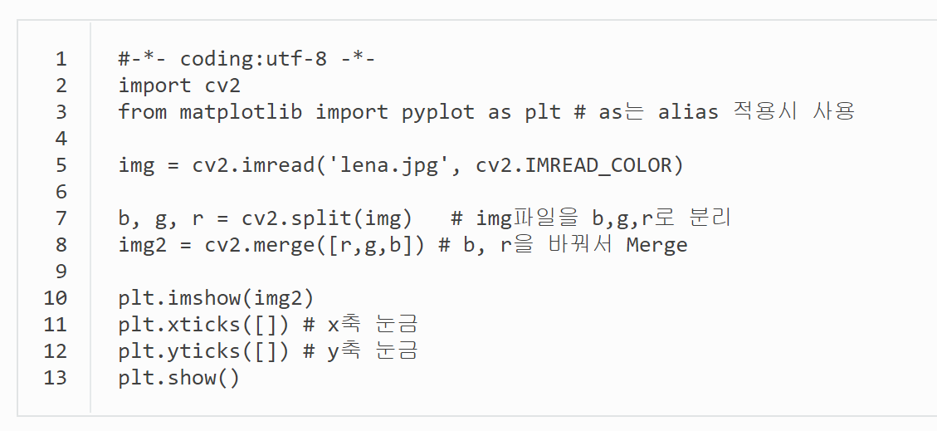
2.4 matplotlib
Matplotlib는 다양한 plot기능을 가진 Python Plot Library입니다. 이미지를 zoom하거나 하나의 화면에 여러개의 이미지를 보고자 할 때 유용
Ex) BGR -> RBG 이미지 처리 방식이 다르다.

Slide 15
2.5 영상 및 비디오 입출력 - 비디오
cv2.VideoCapture() 비디오 획득 객체 생성
cv2.VideoCapture(filename) 비디오 획득 객체 생성
cv2.VideoCapture(device) 비디오 획득 객체 생성
cv2.VideoCapture.read(image) 프레임 획득
cv2.VideoCapture.grab() 프레임 잡기
비디오 파일 녹화
cv2.VideoWriter() 비디오 출력 객체 생성
cv2.VideoWriter.write() 비디오 파일에 이미지 출력
cv2.VideoWriter.release() 비디오 출력 객체 해제
비디오 파일 녹화

Slide 16
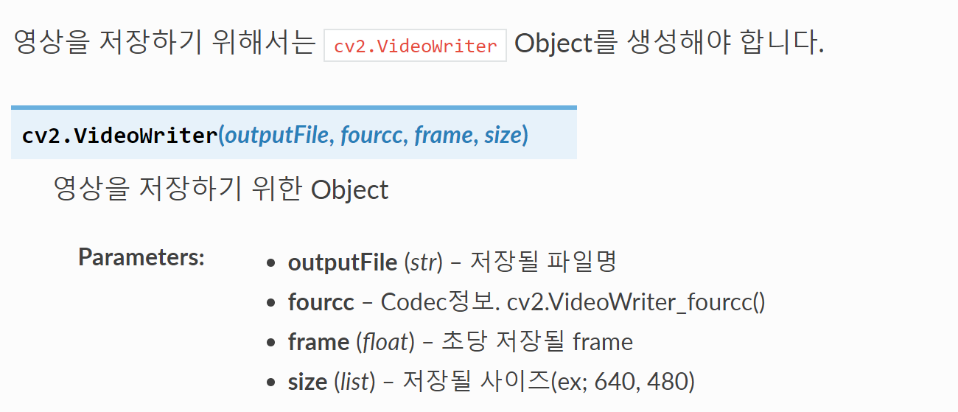
2.5 cv2.VideoWriter

Slide 17
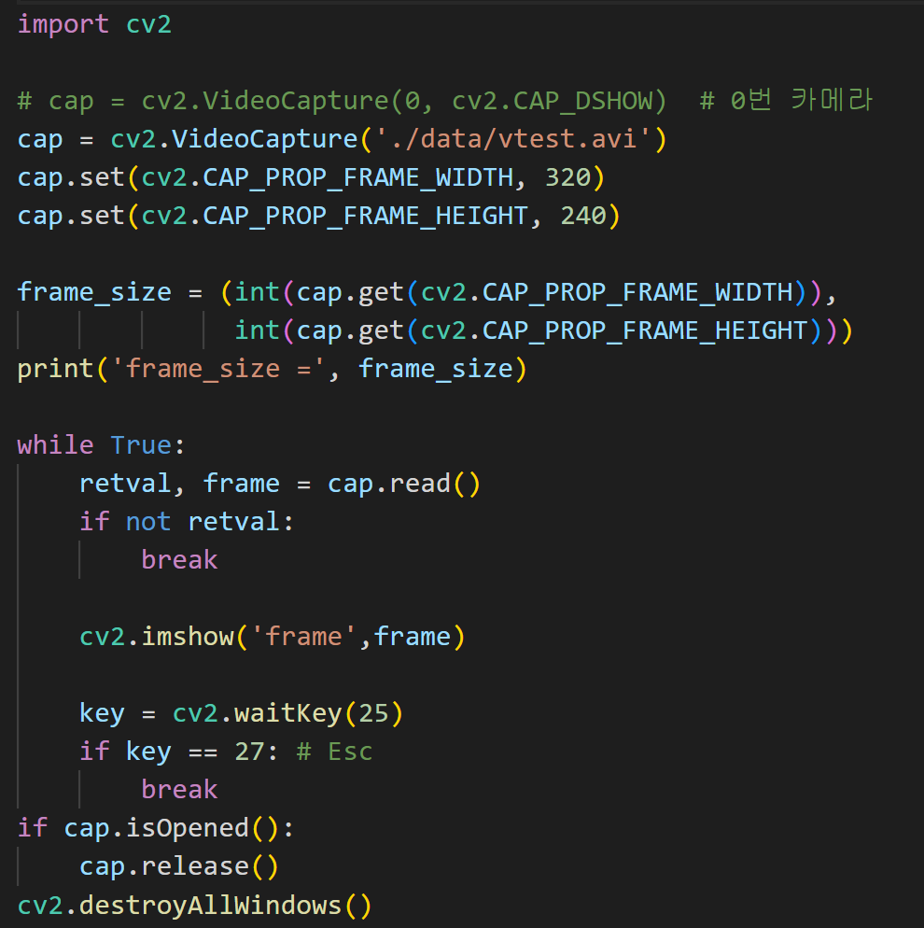
2.5 VideoCapture test code

Slide 18
2.6 matplotlib 의 video class 활용
1. plt 에 비디오 화면 띄우기
2. animation.funcAnimation 사용하여 비디오 띄우기
3. Video class 를 만들어서 비디오 띄우기
4. animation.funcAnimation class 를 상속 받아서 Video class 만들기
5. class 에 변화를 주어서 gray 화면 동시에 띄우기

